Slide 1
החתול מתחיל את תנועתו בנקודה 0,0. בלחיצה על הדגל הירוק הוא זז 100 צעדים ימינה ופונה 90 מעלות שמאלה עד שחוזר לנקודת המוצא. בזמן התנועה החתול מצייר קו בצבע כלשהו. הקו נמחק לפני שהחתול מתחיל לנוע.

Slide 2
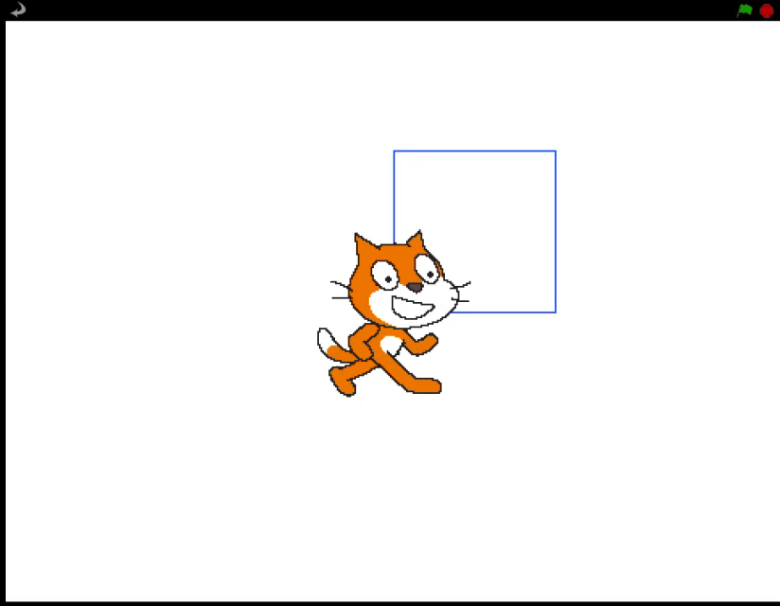

Slide 3
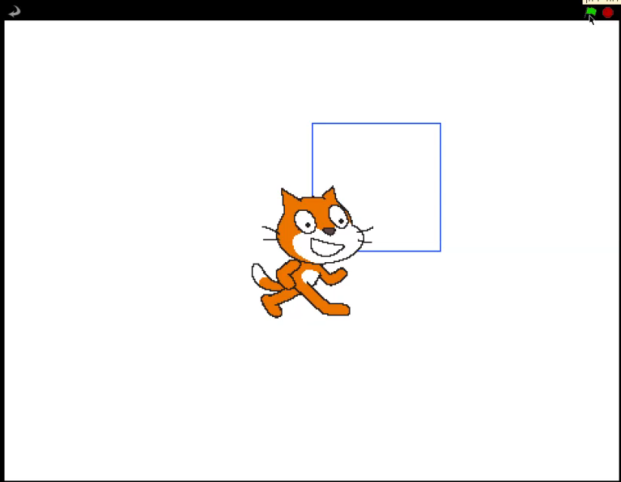
תחזור על מטלה קודמת, כך שהחתול לא יתהפך

Slide 4
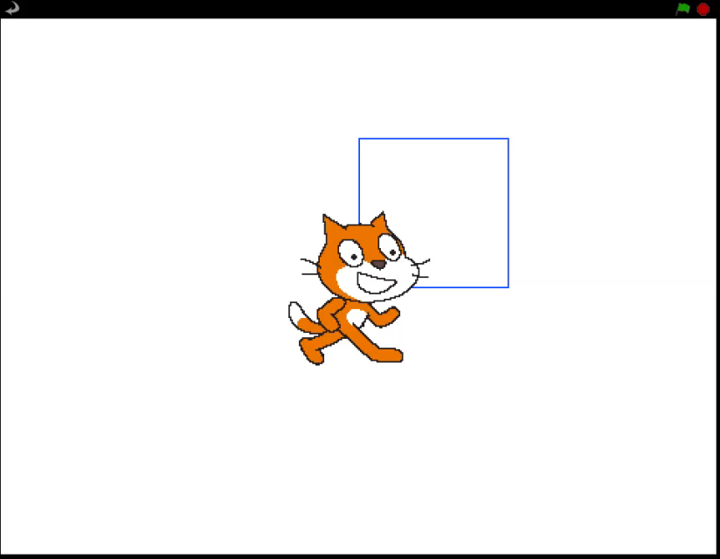
תחזור על מטלה קודמת, כך שהחטול יזוז גב קדימה

